Slide 1
이산형 변수의 확률분포

Slide 2
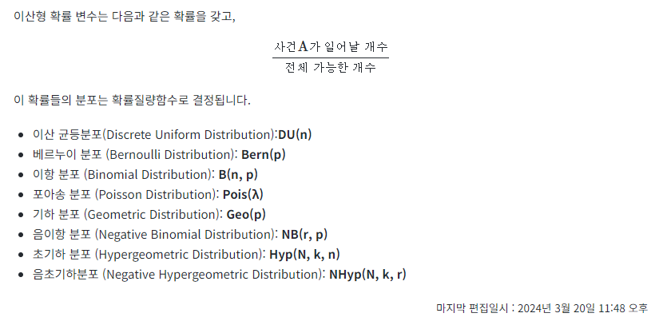
1. 이산형 변수의 확률분포
05. 이산 확률 분포 - (통계를 위한) 확률 다루기 기초 (wikidocs.net)

Slide 3
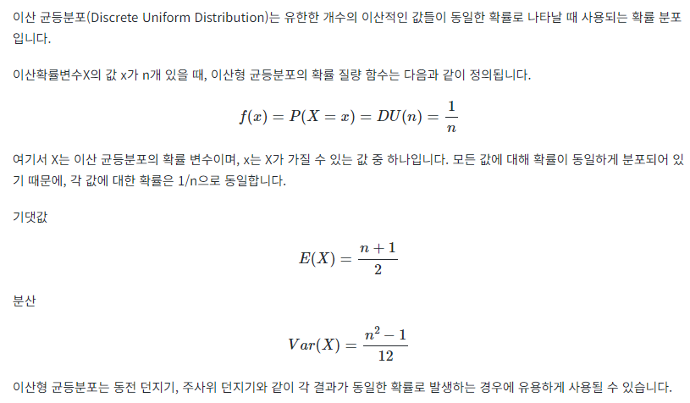

2. 이산 균등분포(discrete uniform distribution)
05. 이산 확률 분포 - (통계를 위한) 확률 다루기 기초 (wikidocs.net)

Slide 4
3. 이항분포와 그에 관련된 분포
실험의 결과가 오직 두 가지 결과만 갖는 경우
동전던지기, 성공(S) 혹은 실패(F)
모집단의 구성원들이 두 그룹(범주)으로 나누어져 있는 경우에서 표본 추출의 결과에 관심
확률변수 X: 표본에서 우리가 관심 있는 그룹(범주)의 발생횟수
모수(parameter): 모집단에서 우리가 관심 가지고 있는 수치(대부분 알려지지 않음)
확률분포는 미지의 모수에 의해 표현
이경우 보통 관심있는 범주의 발생 확률 p
확률변수 X의 관측값으로 부터 미지의 모수를 추론

Slide 5
4. bernoulli trial(베르누이 시행)
다음 세가지 조건이 만족될 때 베르누이 시행이라 함
1. 시행의 결과는 two outcomes (결과는 2개)
성공(S 혹은 1:관심 있는 결과) 혹은 실패(F 혹은 0)
2. 시행의 결과는 mutually exclusive(상호배반)
X = 0 or 1
확률분포: 각 시행마다 성공할 확률과 실패할 확률이 일정
3. 반복적으로 시행할 때 각 시행은 서로 독립
기대값과 분산
E(X)=1xp+0x(1-p)=p
V(X)=(1-p)²xp+(0-p)²x(1-p)=p(1-p)

Slide 6
( 예제1) 15개 상품 중 5개의 불량품이 섞여 있는 어떤 상품의 집합이 모집단이다.
복원추출:
하나씩 추출해서 불량 여부를 기록하고 다시 집어 넣어 반복 추출
정상품(F), 불량품(S)
=> p=P(S)=1/3, P(F)=1-p=2/3
=> 베르누이 시행
비복원 추출:
하나씩 추출해서 불량 여부를 기록하고 다시 집어 넣지 않고 다음을 추출
P(S)가 매 추출마다 달라짐=> 베르누이시행이 아니다.
모집단의 크기가 표본에 비해 상당히 크면 독립성 위반은 미약 => 베르누이 시행으로 간주한다
출처: 부교제 통계학 –엑셀을 이용한 분석, 자유아카데미, 김진경외 5명

Slide 7
(예제2) 새로운 항생제 개발=> 10명의 환자에게 투약=> 각 환자 치유여부 조사
결과: 치유=> 성공
치유되지 않음=> 실패
=> 각 환자의 조건이 같다는 가정아래 10회의 베르누이 시행으로 간주
- 확률모형: 실제로는 각 환자의 조건이 다르지만 실제 복잡한 구조를 간단한 구조로 정리하여 이론화하는 작업.
출처: 부교제 통계학 –엑셀을 이용한 분석, 자유아카데미, 김진경외 5명

Slide 8
5. binomial distribution(이항분포)
n회 베르누이 시행 중 X회 성공할 확률
n: 베르누이 시행의 반복 횟수
p: 각 시행에서 성공할 확률, P(S)
확률변수 X: n번 시행 중 성공한 횟수
확률분포: X ~ B(n,p)

Slide 9
(예제3) 앞면이 나올 확률 p=0.7인 동전을 네 번 던질 때 앞면이 세번 나올 확률은?
앞면(S), 뒷면(F)
동전을 네번 던질 때
앞면이 세번 나올 경우 확률
SSSF (0.7)³*(0.3)
SSFS (0.7)²*(0.3)*(0.7)
SFSS (0.7)*(0.3)*(0.7)²
FSSS (0.3)*(0.7)³
합계 4* (0.7)³*(0.3)

Slide 10
(예제4) 멘델의 법칙에 의하면 혼합색의 꽃나무(빨간색과 흰색 혼합)의 자가수정인 경우 25%는 빨간색 꽃을 피운다.
혼합색 5그루 꽃나무를 자가수정 시켰을 경우 다음 확률을 구하라.
1) 빨간 꽃나무가 하나도 없다.
2) 빨간 꽃나무가 4그루 이상이다.
출처: 부교제 통계학 –엑셀을 이용한 분석, 자유아카데미, 김진경외 5명

Slide 11
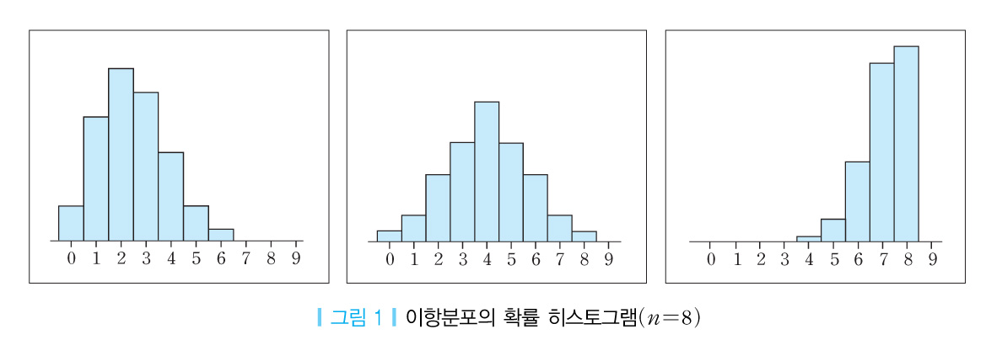
이항분포의 확률 히스토그램
X ~ B( 8, p)
p=0.3
p=0.5
p=0.9
출처: 부교제 통계학 –엑셀을 이용한 분석, 자유아카데미, 김진경외 5명

Slide 12
확률계산 및 특징값
(예제4) p=0.5, n=15 다음 확률을 EXCEL을 이용하여 구하시오.
P(X<=6)
2) P(6<=X<=10)=P(X<=10)-P(X<=5)
3) P(X>=12)=1-P(X<=11)

Slide 13
EXCEL 연습
(예제5) 컴퓨터 칩을 만드는 회사에서 5% 불량품이 만들어진다. 임의로 10개를 추출하여 검사한다.
1) X를 불량품 개수라면 X의 확률분포 표를 EXCEL을 이용하여 구하고 히스토그램을 그려라.
수식=>함수=>통계=>BINOM.DIST
삽입=>차트=>세로막대형=>
2) 평균을 구하고 np와 비교하여라.
3) 분산을 구하고 np(1-p)와 비교하라.

Slide 14
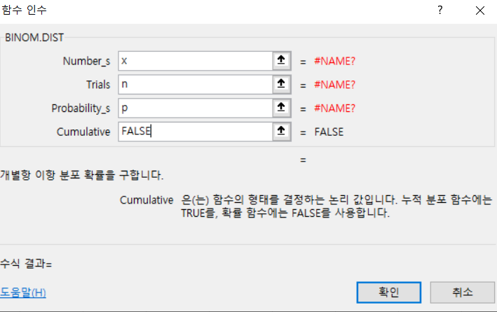
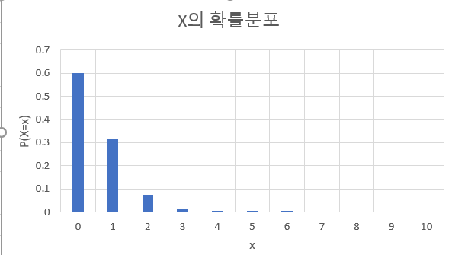
수식=>함수=>통계=>BINOM.DIST
들어가야 할 인수의 종류: 값이 들어가야 함.
x축 좌표 선택->마우스 오른쪽 버튼->데이터 선택->가로(항목) 축 레이블->편집->={0,1,2,3,4,5,6,7,8,9,10}

Slide 15
EXCEL 연습
예제6) 컴퓨터 칩을 만드는 회사에서 임의로 10개를 추출하여 검사한다. X를 불량품 개수라면 p가 아래와 같을 때 X의 확률분포 표를 EXCEL을 이용하여 구하고 히스토그램을 그려라. 그린 히스토그램을 비교하여 보아라.
1) p=0.1 2) p=0.5 3) p=0.9
출처: 부교제 통계학 –엑셀을 이용한 분석, 자유아카데미, 김진경외 5명

Slide 16
EXCEL 연습
예제7) 어떤 암에 대하여 초기상태에 발견될 경우 5년 후 생존율이 80%라고 한다. 18명의 암 초기 환자가 있다고 할 때 5년 후 생존자를 조사하였다. 다음 확률은?
1) 14명의 환자가 살아있다.
2) 6명 이상이 5년 이내 죽는다.
3) 9명 이상 13명 이하 사람이 살아있다.
출처: 부교제 통계학 –엑셀을 이용한 분석, 자유아카데미, 김진경외 5명

Slide 17
4. 초기하분포(hypergeometric distribution)
유한모집단에서 실험 결과는 2개(성공, 실패)이나 각 시행이 독립적이지 않을 때
비복원추출: 각 시행마다 성공할 확률이 다르다.
초기하분포는 유한모집단에서 비복원추출인 경우 확률변수 X에 대한 확률을 구하는데 사용
확률변수 X: n회 시행 중 성공한 횟수
N: 유한모집단의 크기
n: 표본의 크기
D: 모집단 내에서 범주 A(성공)에 속하는 구성원소의 수
X: 표본 내에서 범주 A(성공)에 속하는 구성원소 수

Slide 18
4. 초기하분포(hypergeometric distribution)
x ∈ D
n-x ∈ N-D
n
D
N-D
N

Slide 19
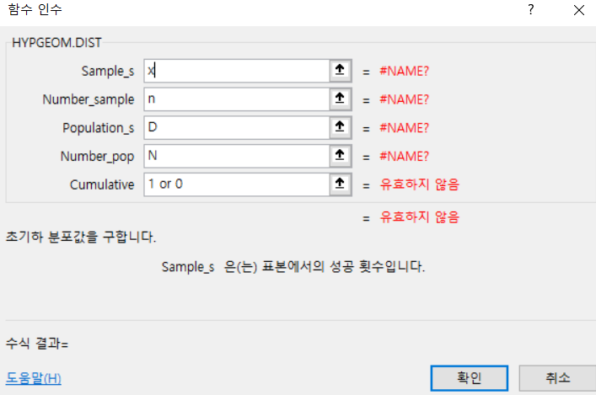
(예제8) 어느 자동차 회사 제품 각 영업소에 보낸 48대 중 12대가 라디오 불량. 어느 영업소가 8대를 인수했는데 이 중에 라디오가 불량인 차가 적어도 1대 이상일 확률은?
수식=> 함수=>HYPGEOM.DIST=>x,n,D,N입력
출처: 부교제 통계학 –엑셀을 이용한 분석, 자유아카데미, 김진경외 5명

Slide 20
5. 포아송분포(Poisson distribution)
연속된 시간 상에 매 순간마다 사건 발생이 가능하나 매 순간의 사건 발생 확률은 아주 작은 경우=>이항분포로 설명하기 어려움.=>포아송분포
단위면적, 단위시간, 또는 단위공간에서 발생되는 특정 사건의 수에 대한 발생 확률을 구함 => 평균 발생 횟수를 이용하여 확률분포를 구함.
일주일 동안 고속도로에서 발생하는 사건의 수
119구조대에 시간당 걸려오는 전화횟수
1시간 동안 식품점에 들어오는 고객의 수
새 자동차의 품질 검사에서 발견된 표면 결함의 수
한 야구 경기에서 실책의 수
프러시아 기병 중 매년 말에 머리를 차여 사망하는 병사의 수
출처: 부교제 통계학 –엑셀을 이용한 분석, 자유아카데미, 김진경외 5명

Slide 21
5. 포아송분포(Poisson distribution)
- 확률변수 X가 모수 인 포아송분포일 때
여기서 는 단위시간, 단위면적, 또는 단위공간에서 발생하는 사건 수의 평균이다.
X ~ Poisson( )
평균 :
분산 :

Slide 22
(예제9) 백화점 한달 평균 TV 판매 수가 12.7대이다. 다음 달에 9대의 TV가 팔릴 확률은?
수식=>함수=>통계=>POISSON.DIST
=12.7, X=9

Slide 23
(예제10) 초등학교에서 10년간 조사, 평균 4%가 색맹. 임의로 추출한 200명 학생 중 색맹인 학생의 수가 10명 이하일 확률은? p(X<=10)=?
확률변수 X: 200명 중 색맹인 학생 수
1) X ~ B(200, 0.04)
2) X ~ Poisson(8), m=np=200*0.04
출처: 부교제 통계학 –엑셀을 이용한 분석, 자유아카데미, 김진경외 5명

Slide 24
EXCEL 연습
(예제11) 대학생이 한 달간 도서관에서 대여하는 책의 평균은 2.7권이다. 어떤 학생이 다음 한달 동안 책 0에서 9권 까지 빌릴 확률을 구하고 히스토그램을 구하라.
1) 0 – 9까지 Excel 창에 입력, 평균입력
2) 수식=>함수=>통계=>POISSON.DIST
=>x 입력=>평균( )입력
3) 차트=>세로막대형
출처: 부교제 통계학 –엑셀을 이용한 분석, 자유아카데미, 김진경외 5명

Slide 25
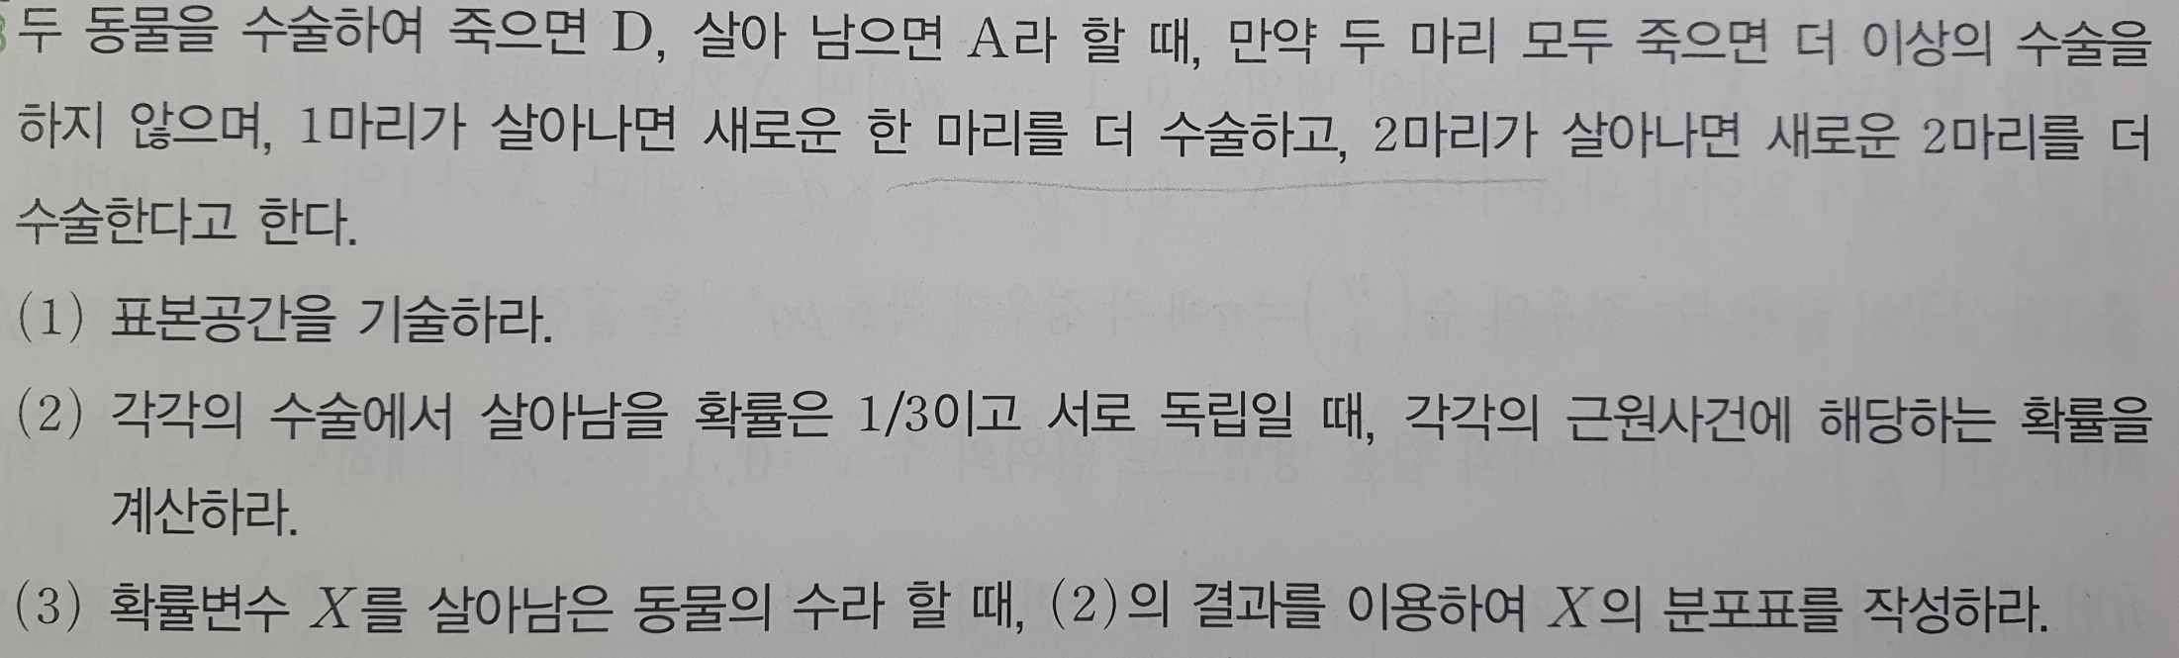
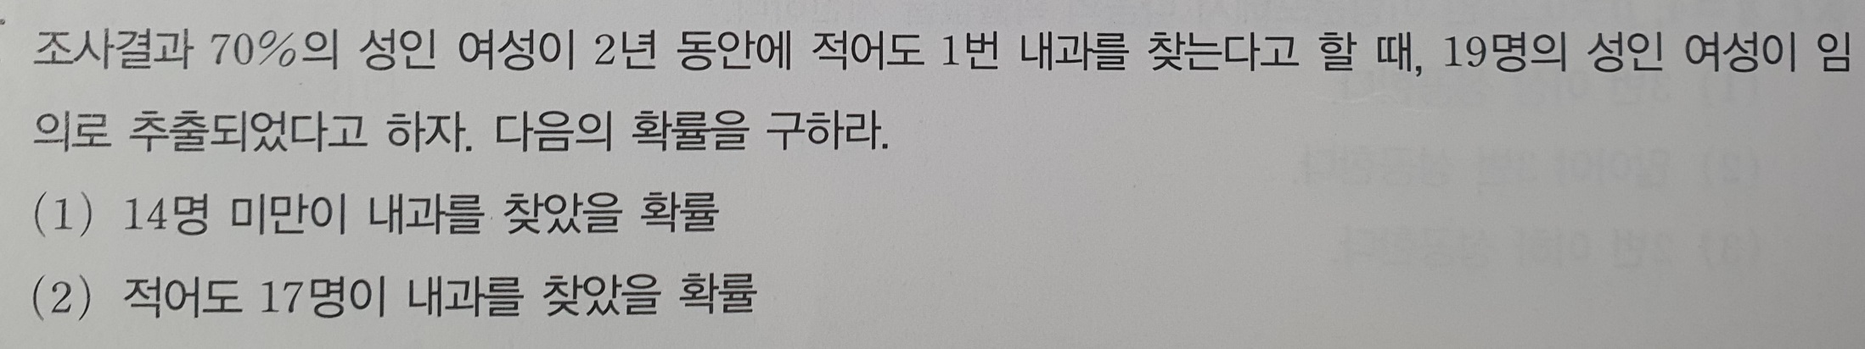
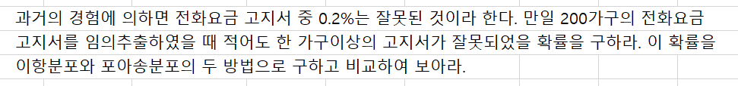
HW
1.
2.
3.

Slide 26
HW
4. 어느 회사에서 사원을 8명 모집하기 위해 신문에 광고를 내었더니 15명의 남자와 8명의 여자가 지원하였다. 임의로 8명을 선택한다고 한다면 8명 중에 여자가 3명 이상일 확률을 구하여라.

